Slide 2
KOTLIN MULTIPLATFORM VS TESTING
BALÁZS VARGA, PRODUCT ARCHITECT
HWSW FREE! / 19 June 2018

Slide 3
AGENDA
My motivation
How it works
Real life example
Failures
How to solve it
Notes:
Jobban részletezni, hogy egy példán keresztül mutatom be a hibáin keresztül az erejét.

Slide 4
BRAND NEW OPEN-SOURCE TECHNOLOGIES
Notes:
A nagy cégek már nem hagyják, hogy a világ elszaladjon mellettük, mint a homályos lány a képen
Az orrunk előtt fejlesztik a termékeiket
Flutter, Reactról mesélni

Slide 5
WHY KOTLIN?
WHY MULTIPLATFORM?
Notes:
Saját motivációról beszélni, hogy olyan appokat készítunk, ami platform specifikus UI-t használ

Slide 6
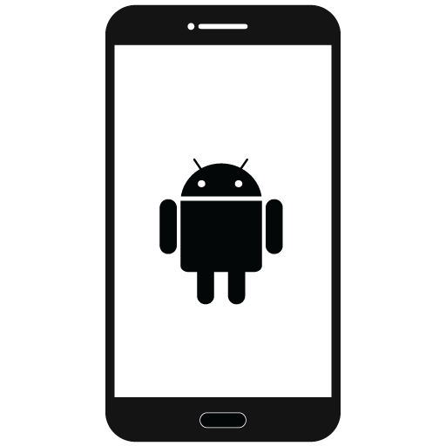
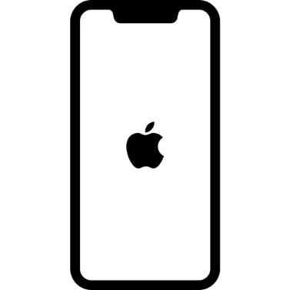
KOTLIN MULTIPLATFORM
Server
Kotlin/JVM
Android
Kotlin/Android
iOS
Kotlin/Native
Web
Kotlin/JS

Slide 7
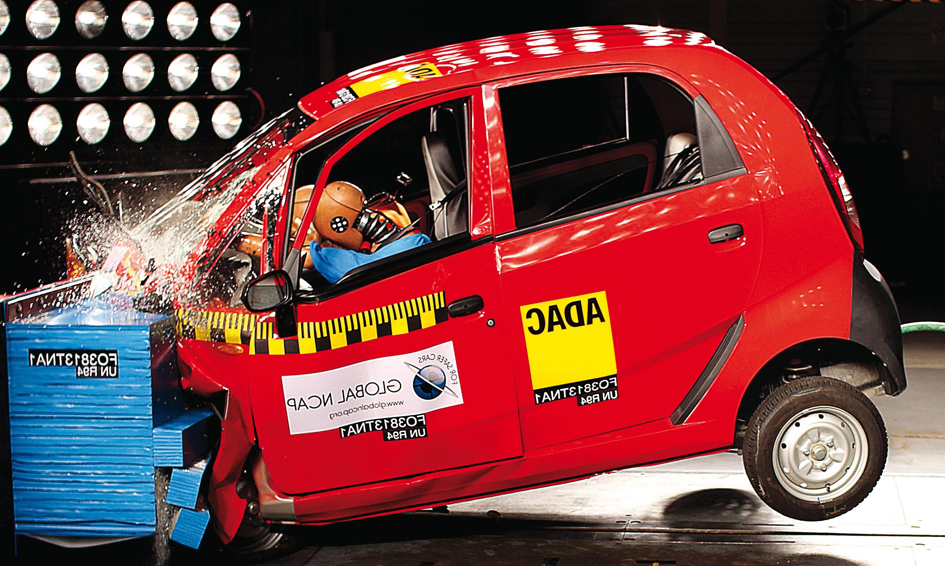
TESTING IS IMPORTANT

Slide 8
COMMON TEST ANNOTATIONS
AND ASSERTION LIBRARY

Slide 9
KEY-VALUE PREFS

Slide 10
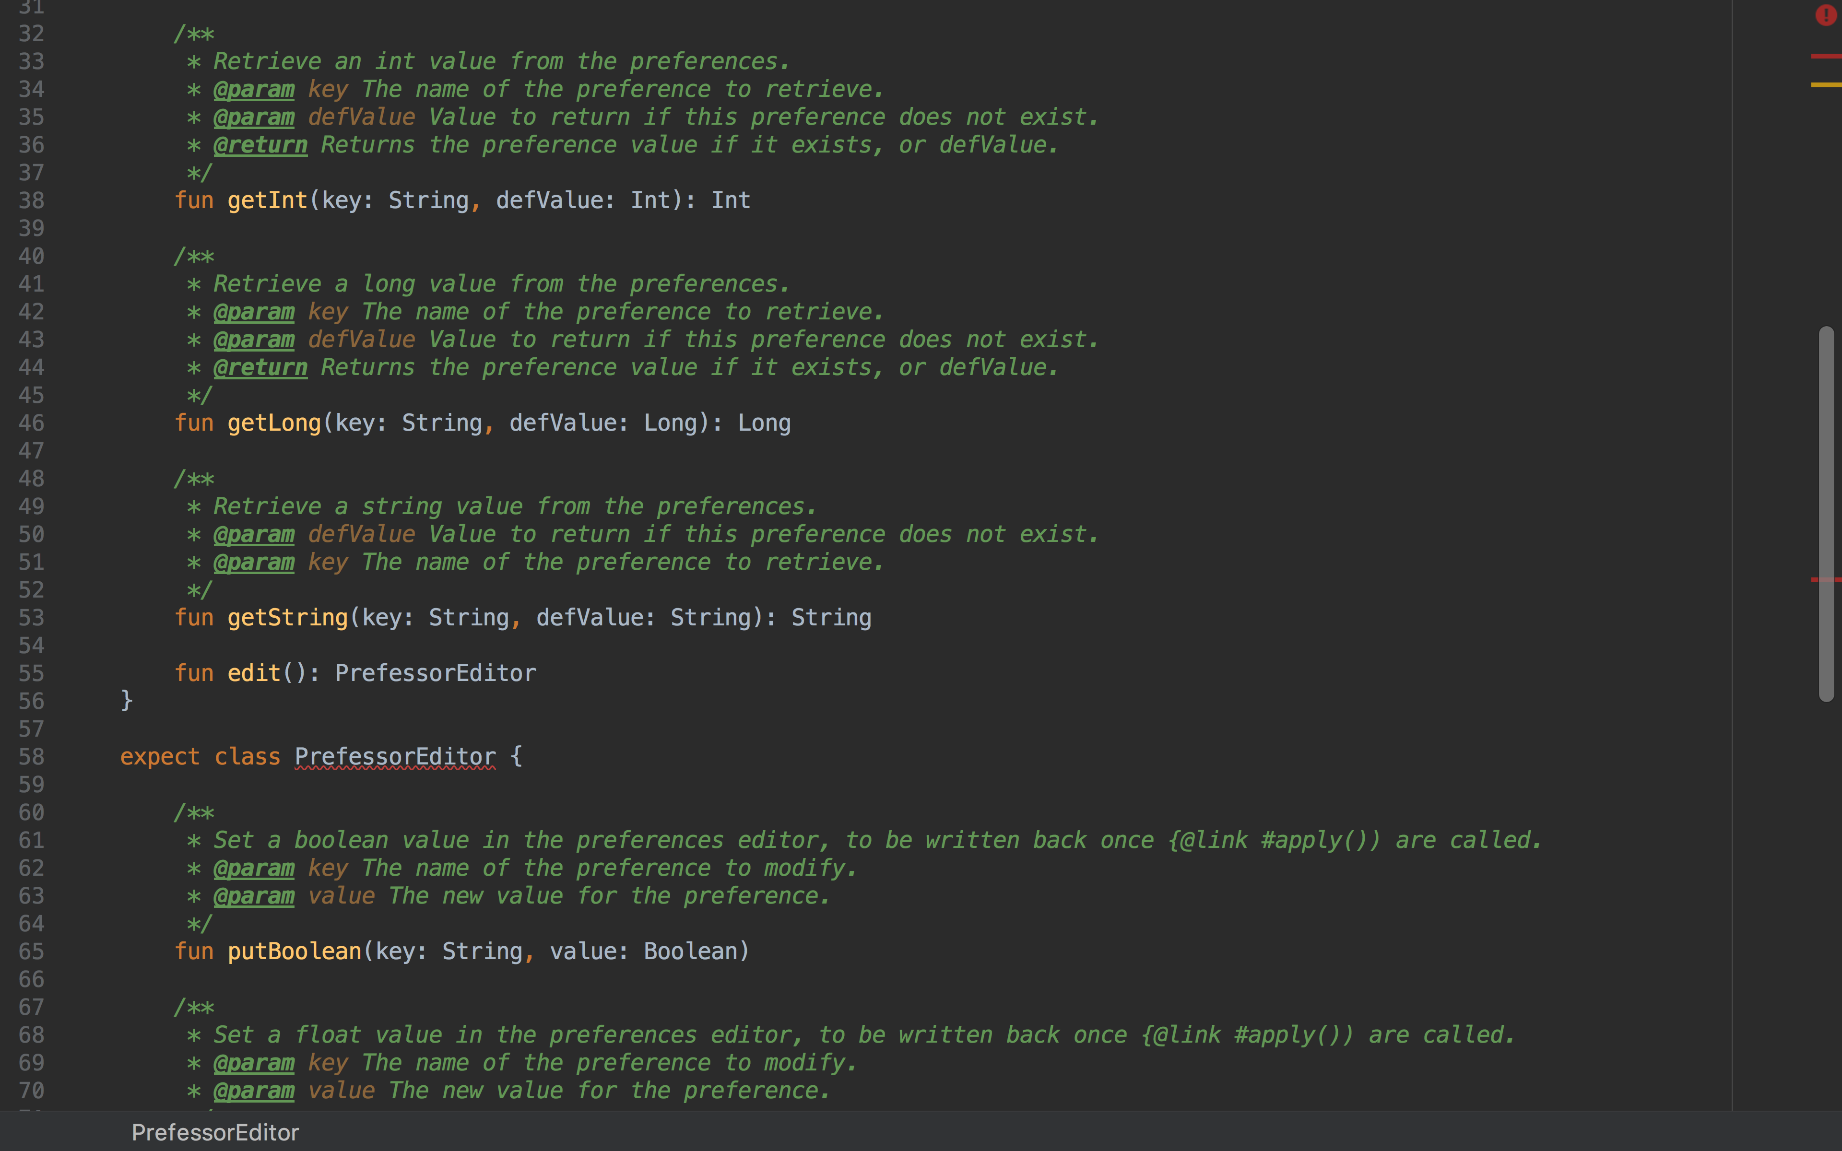

Slide 11
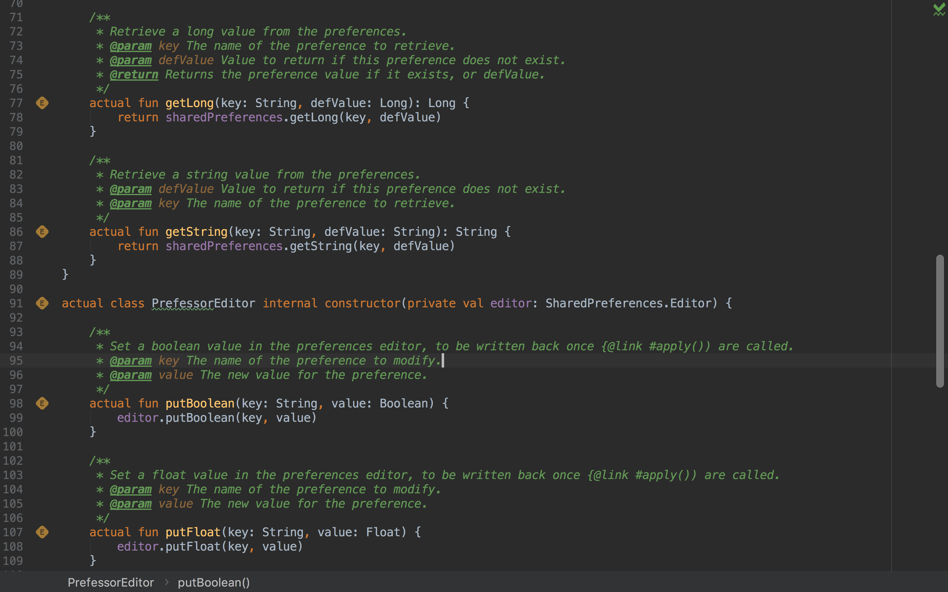

Slide 12
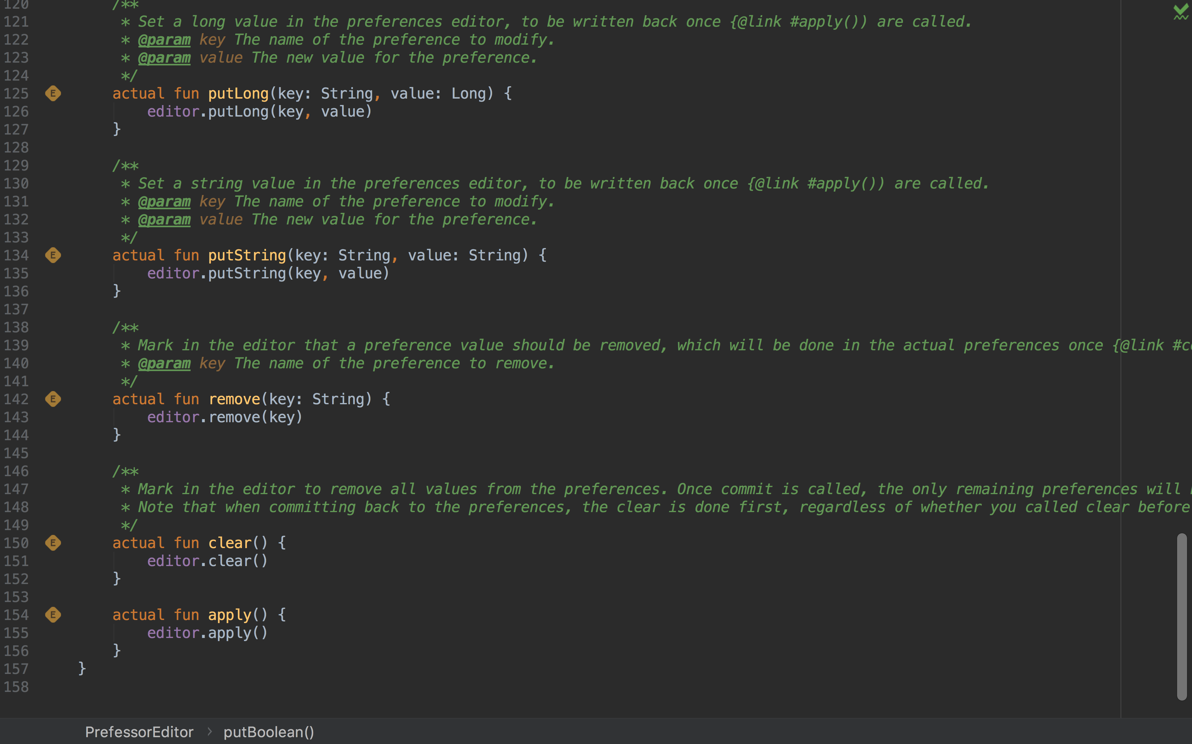

Slide 13
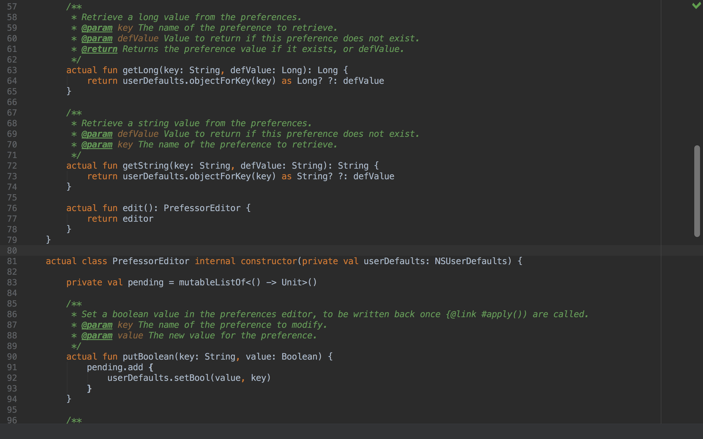

Slide 14
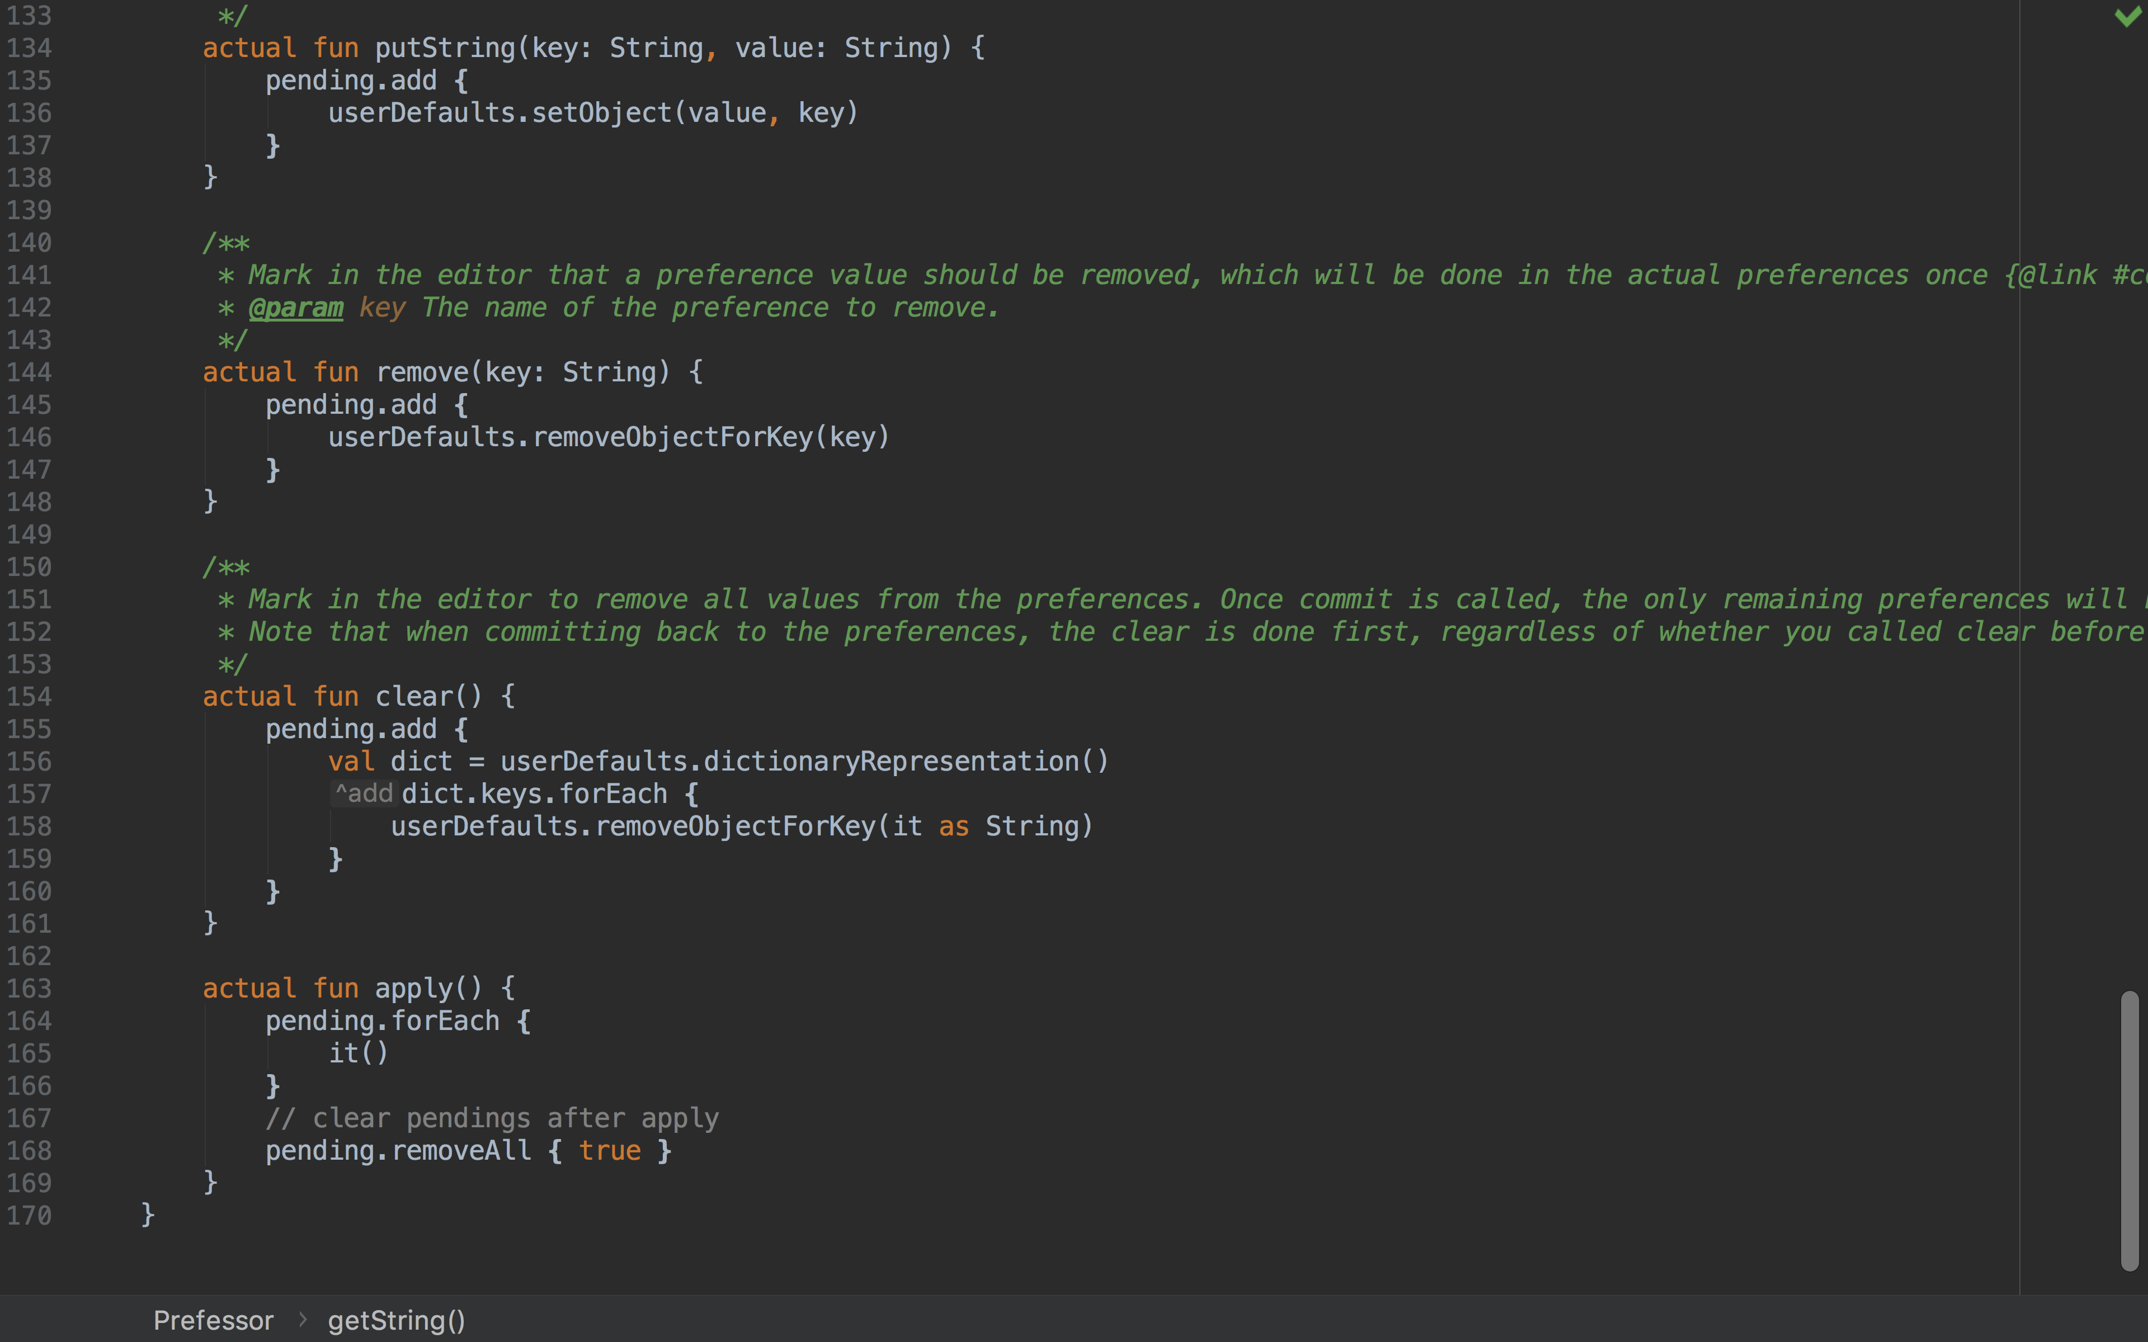

Slide 15
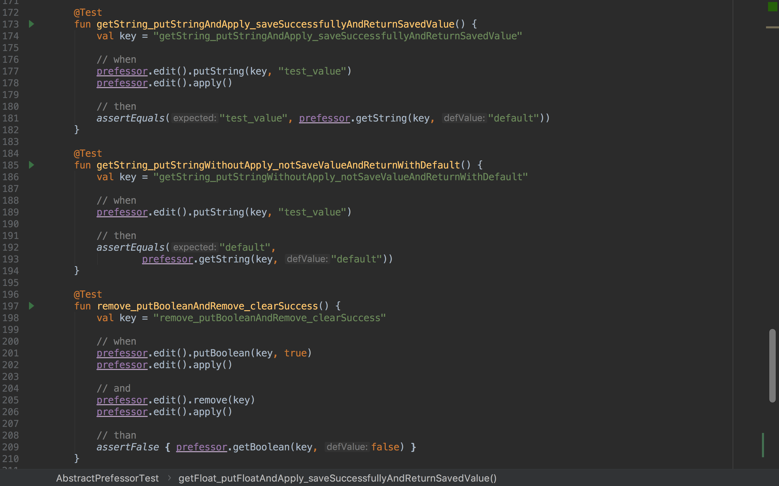

Slide 16
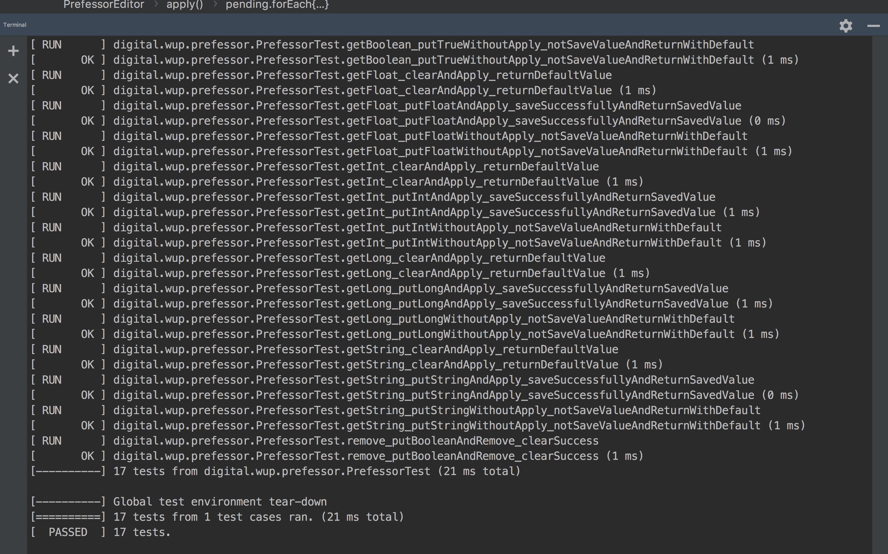

Slide 17
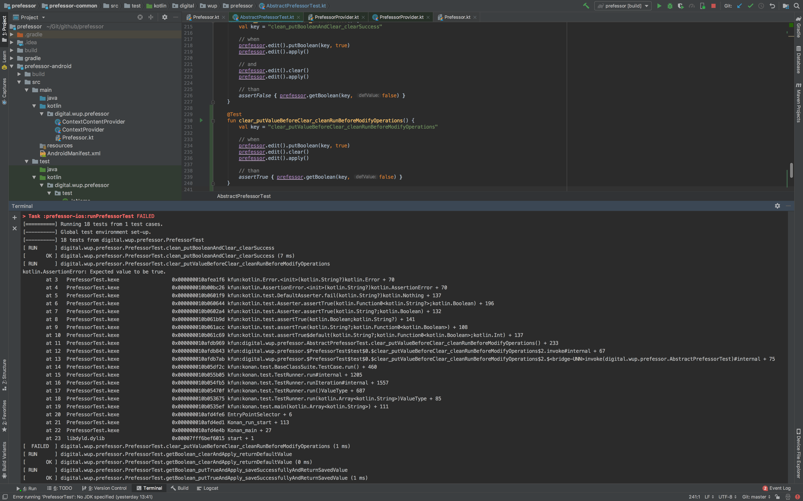

Slide 19
THANK YOU FOR YOUR ATTENTION!
QUESTIONS ARE WELCOME
FOR SAMPLE CODES
CHECK @WUPDIGITAL
AT GITHUB

